Slide 1
Осуществление
межведомственного взаимодействия
при организации бюджетного мониторинга
Начальник Управления
совершенствования функциональной деятельности
Федерального казначейства
А.С. Васин

Slide 2
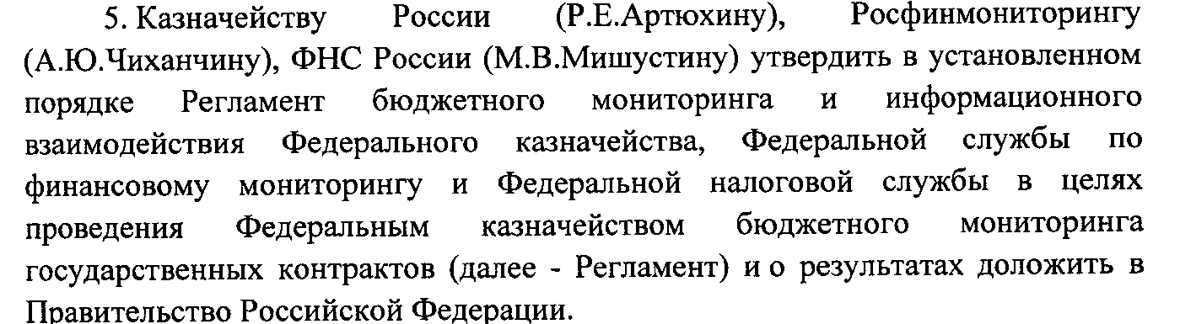
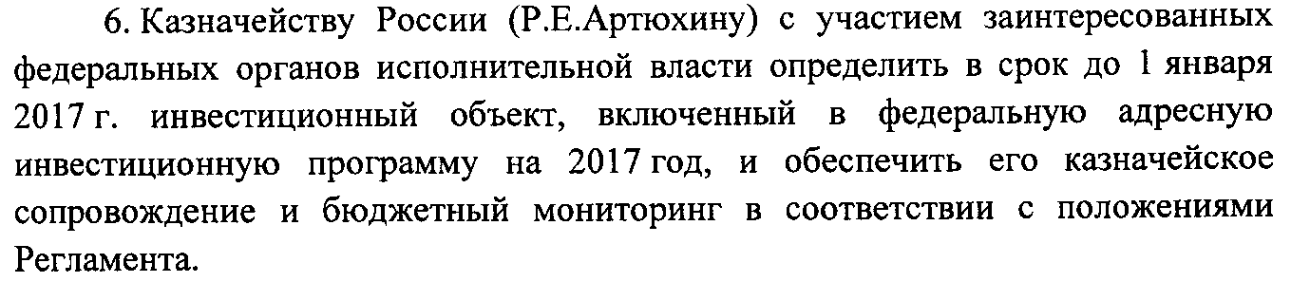
ПОРУЧЕНИЕ ПРАВИТЕЛЬСТВА
РОССИЙСКОЙ ФЕДЕРАЦИИ

Slide 3
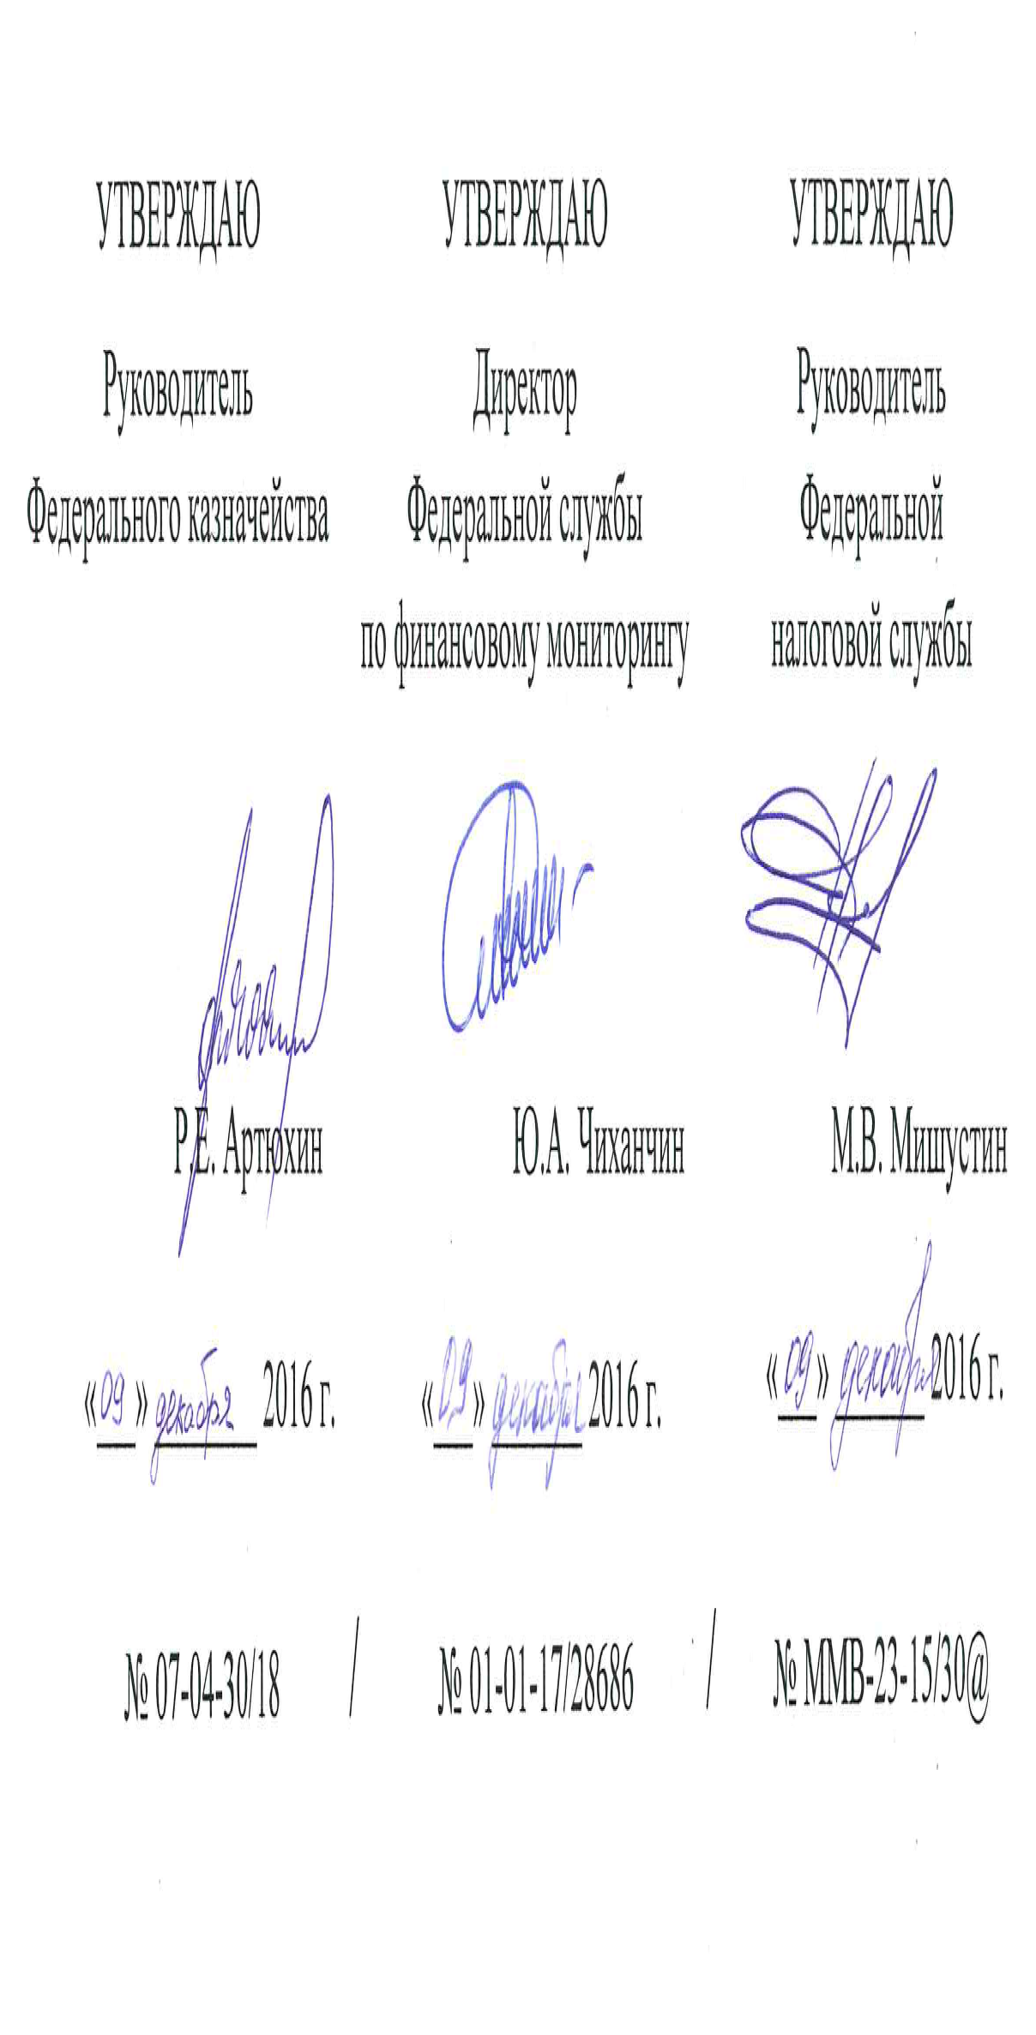
РЕГЛАМЕНТ ОСУЩЕСТВЛЕНИЯ
БЮДЖЕТНОГО МОНИТОРИНГА
III. Межведомственное взаимодействие
3.5. Федеральное казначейство, Федеральная служба по финансовому мониторингу, Федеральная налоговая служба осуществляют межведомственное взаимодействие самостоятельно и(или) через свои территориальные органы в соответствии с порядком, установленном ими и Соглашениями об информационном взаимодействии.
Соглашения об информационном взаимодействии устанавливают:
- форму и порядок передачи информации;
- состав передаваемой информации;
- сроки предоставления информации;
- способ передачи информации;
- степень участия территориальных органов участников межведомственного взаимодействия

Slide 4


ПРАВОВОЕ ОСНОВАНИЕ
Перечень поручений Президента Российской Федерации В.В. Путина от 21.02.2017 № Пр-317
по итогам совещания Президента Российской Федерации с членами Правительства Российской Федерации
План мероприятий («Дорожная карта») по обеспечению поэтапного перехода к казначейскому сопровождению бюджетных средств, утвержденный Первым заместителем Председателя Правительства Российской Федерации И. Шуваловым от 25.05.2017 № 3541п-П13
Распоряжение Правительства Российской Федерации
Объекты бюджетного мониторинга
Средства, получаемые юр. лицами по гос. контрактам на строительство транспортной развязки на км 27 автодороги
М-7 «Волга»
Субсидия бюджету Красноярского края в целях софинансирования реконструкции КГБУЗ «Краевая клиническая больница»,
г. Красноярск
Взнос в уставный капитал АО «Российская корпорация ракетно-космического приборостроения и информационных систем»
Субсидия юр. лицу из федерального бюджета для реализации мероприятий на территории Республики Крым
Субсидии на содействие достижению целевых показателей региональных программ развития агропромышленного комплекса
Межведомственное взаимодействие
Организация межведомственного взаимодействия
Федерального казначейства, Росфинмониторинга, ФНС России

Slide 5
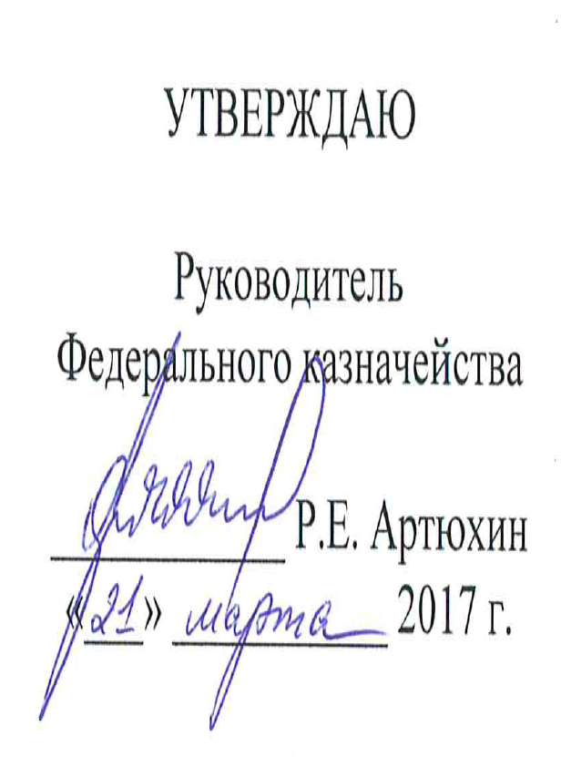

ВРЕМЕННЫЙ ПОРЯДОК ОРГАНИЗАЦИИ РАБОТЫ
ПРИ ОСУЩЕСТВЛЕНИИ БЮДЖЕТНОГО МОНИТОРИНГА
VIII. Порядок информационного взаимодействия
8.1. В целях бюджетного мониторинга осуществляется межведомственное взаимодействие в соответствии с Регламентом и Соглашениями об информационном взаимодействии.
8.2. Результаты межведомственного взаимодействия используются при осуществлении бюджетного мониторинга и оценке его результатов.

Slide 6
ИНФОРМАЦИОННАЯ СРЕДА
МЕЖВЕДОМСТВЕННОГО ВЗАИМОДЕЙСТВИЯ
ФНС России
Федеральное казначейство
Росфинмониторинг
АСК «НДС-2» ,
www.nalog.ru
Официальный сайт ЕИС www.zakupki.gov.ru
www.fedsfm.ru
ГИИС «Электронный бюджет»
Информация о счетах-фактурах;
информация об организациях и физических лицах, относящихся к «группе риска», в отношении которых имеются сведения:
- об уклонении от уплаты налогов;
- об имеющейся дебиторской задолженности;
- о нахождении в реестре недобросовестных поставщиков;
- иная информация (реестр жалоб, результаты контроля);
информация, поступающая из территориальных органов;
ЕГРЮЛ, ЕГРИП, единый государственный реестр налогоплательщиков.
ППО «АСФК»
Кредитные организации
Информация об операциях на лицевых счетах;
реестр контрактов (Федеральный закон № 44-ФЗ);
реестр договоров (Федеральный закон № 223-ФЗ);
реестр соглашений (договоров);
информация, поступающая из территориальных органов.
Информация об операциях на расчетных счетах;
информация об организациях и физических лицах, относящихся к «группе риска», в отношении которых имеются сведения об их причастности к экстремистской деятельности или терроризму;
иная информация (межведомственное взаимодействие, результаты контроля);
информация, поступающая из территориальных органов.
ID контракта, соглашения

Slide 7
ИНСТРУМЕНТЫ ФЕДЕРАЛЬНОГО КАЗНАЧЕЙСТВА
В ЦЕЛЯХ БЮДЖЕТНОГО МОНИТОРИНГА
Федеральное казначейство
Информация (Сведения)
ГИИС Электронный бюджет www.budget.gov.ru ЕИС www.zakupki.gov.ru; ППО АСФК; ЕГРЮЛ; ЕГРИП; ЕГРН; www.nalog.ru; Реестр лицензий органа власти; Реестр дисквалифицированных лиц; Реестр гарантирующих поставщиков www.fstrf.ru; Единый федеральный реестр сведений о банкротстве www.bankrot.fedresurs.ru; Единый федеральный реестр юридически значимых сведений о фактах деятельности юридических лиц, ип и иных субъектов экономической деятельности www.fedresurs.ru; Реестр субъектов естественных монополий www.fstrf.ru; сайт ВАС РФ www.arbitr.ru; Банк данных исполненных производств www.fssprus.ru; www.судебные решения.рф; Сайт РФМ www.fedsfm.ru (личный кабинет); https://service.nalog.ru/bi.do; электронные площадки; Справочно-информационный ресурс «Спарк»; общедоступные информационные ресурсы; списки, размещенные на сайтах международных организаций в сети «Интернет»
Паспорт объекта,
«Дело Клиента» (оценка и присвоение Клиенту уровня риска),
Межведомственное взаимодействие,
Отчетность

Slide 8
СХЕМА МЕЖВЕДОМСТВЕННОГО ВЗАИМОДЕЙСТВИЯ
ФНС России
Росфинмониторинг*
Управления ФНС России по субъектам
Российской Федерации
Риск-ориентиры в отношении Клиента
Об объектах, о субъектах бюджетного мониторинга, о выявленных нарушениях (признаках нарушений)
ЦАФК
ТОФК
Федеральное казначейство
Меры реагирования
Информирование о выявленных нарушениях (признаках нарушений)
в соответствии с их компетенцией
ФАС России/территориальные органы
Счетная палата Российской Федерации
Минфин России
ГРБС, Заказчик
Правоохранительные органы
* Взаимодействие осуществляется на уровне центральных аппаратов

Slide 9
ОПРЕДЕЛЕНИЕ УРОВНЯ РИСКА
ИНФОРМАЦИОННЫЙ ОБМЕН
В РАМКАХ СОГЛАШЕНИЙ
Федеральное казначейство
- о получателях средств бюджета (ГРБС, гос. заказчик, исполнители (соисполнители));
- о ГК (контракте, договоре (соглашении));
- об идентификаторе ГК (контракта, договора (соглашения));
- о цене, сумме субсидий;
- о выявленных фактах, относящихся к риск-ориентирам РФМ
Росфинмониторинг
- о наличии /отсутствии факторов риска в рамках исполнения ГК (контракта, договора, соглашения) с отнесением организаций к уровням риска:
высокий, средний, низкий, риски не выявлены;
- сведения о финансовых операциях/сделках, поступающие в Росфинмониторинг из правоохранительных и иных органов исполнительной власти, иных источников
Федеральное казначейство,
ТОФК
-о ГК контракта, договора (соглашения));
- об идентификаторе ГК (контракта, договора (соглашения));
- о составе цены, суммы субсидии с указанием ожидаемой прибыли;
-об уплаченных платежах в бюджет при исполнении ГК (контракта, договора (соглашения))
ФНС России, управления
ФНС России по субъектам РФ
- об участнике закупки, исполнителе (соисполнителе) о наличии признаков налогоплательщиков с высоким уровнем риска;
- информация об исполнителе (соисполнителе) - плательщике НДС, содержащуюся в программном комплексе АСК «НДС-2» и иных информационных
источниках ФНС России
критичный
высокий
низкий

Slide 10
ИНФОРМАЦИЯ ИЗ
ОБЩЕДОСТУПНЫХ ИСТОЧНИКОВ
Федеральное казначейство,
ТОФК
о наличии/отсутствии в Перечне Росфинмониторинга
(ПП РФ от 06.08.2015 № 804)
Росфинмониторинг
www.fedsfm.ru
- о штатной численности;
- о финансовой отчетности;
- о задолженности по налогам и сборам перед ФНС России;
- об ограничениях на осуществление деятельности, реорганизации, ликвидации, банкротстве
ФНС России
www.nalog.ru

Slide 11

ИДЕНТИФИКАЦИЯ КЛИЕНТА
ШКАЛА РИСКА |  | Процедура контроля | Формирование «Дела клиента» | Источники поступлений и направления расходования бюджетных средств клиентом
НИЗКИЙ УРОВЕНЬ | 1. Участники бюджетного процесса, бюджетные, автономные учреждения, получатели средств из бюджета, информация о которых включена в Сводный реестр | Упрощенная | Сведения из Сводного реестра, проверка на аффилированность, риск сговора, негативная история использования средств из бюджетов | Мониторинг источников поступлений денежных средств | Санкционирование расходов, предоставление средств из бюджета «под факт», использование ID, контроль факта исполнения, обследование, в т.ч. выезд на место (фото-, и видеофиксация), анализ информации о цене ТРУ, сумме субсидии, взноса
СРЕДНИЙ УРОВЕНЬ | 2. Госкорпорации (компания), ФГУП, АО с участием РФ, ФАУ | Стандартная | Информация из ЕГРЮЛ, ЕГРИП, Сводного реестра, информация о финансово-хозяйственной деятельности, о финансовом положении, о деловой репутации; анализ информации о клиенте, в т.ч. от органов власти, из информационных систем
ВЫСОКИЙ УРОВЕНЬ | 3. Получатели средств из бюджета | Усиленная | Стандартные процедуры контроля + проверка наличия: регистрации на территории, включенной в перечень офшорных зон, в перечне Росфинмониторинга, задолженности в бюджеты, процедуры реорганизации, ликвидации, банкротства, ограничения на осуществление хозяйственной деятельности, история участия в закупочной деятельности
РИСКИ
ОБЪЕКТЫ

Slide 12
МЕЖВЕДОМСТВЕННАЯ РАБОЧАЯ ГРУППА ПО ПРОТИВОДЕЙСТВИЮ НЕЗАКОННЫМ ФИНАНСОВЫМ ОПЕРАЦИЯМ
Межведомственная рабочая группа по противодействию незаконным финансовым операциям
(распоряжение Президента Российской Федерации от 28.07.2012 № 344-рп)
Федеральное казначейство, Росфинмониторинг, ФНС России, Банк России, ФТС России,
Генпрокуратура России, ФСБ России, МВД России, СК России и др.
Экспертная группа Межведомственной рабочей группы по противодействию незаконным финансовым операциям
Региональные МРГ по противодействию незаконным финансовым операциям в федеральных округах*
Федеральное казначейство
Управление совершенствования функциональной деятельности
методическое обеспечение; координация работы; контроль участия
Уполномоченные ТОФК**:
(УФК по г. Москве; УФК по г. Санкт-Петербургу;
УФК по Ростовской области; УФК по Ставропольскому краю; УФК по Нижегородской области; УФК по Свердловской области; УФК по Новосибирской области; УФК по Хабаровскому краю)
представление в региональных МРГ позиции ФК и ТОФК соответствующих федеральных округов по вопросам в сфере противодействия незаконным финансовым операциям
информирование о проделанной работе
* Соглашение об информационном взаимодействии Федерального казначейства и Росфинмониторинга заключается на уровне центральных аппаратов
** Письмо Федерального казначейства от 16.05.2017 № 07-04-05/05-420
ТОФК
предоставление материалов в соответствии с их компетенцией и запросом Уполномоченного ТОФК

Slide 13
СПАСИБО ЗА ВНИМАНИЕ!

